Slide 1

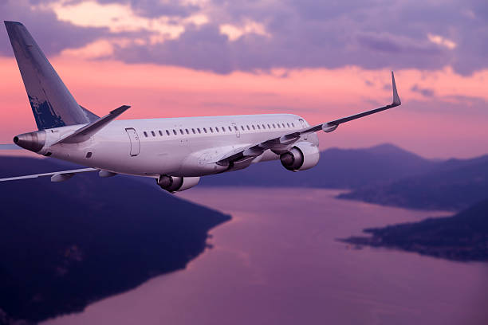
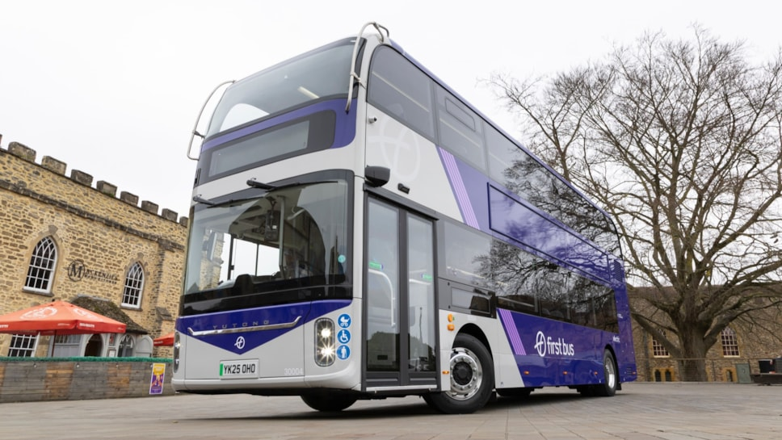
Sede: DuocUC Puente Alto
Año: 2025
AirLink
Integrantes:
- Felipe Lorca
- Sebastián Muñoz
- Juan Paillan - Almendra Pavez - Michael Rubio
Portafolio Titulo
Ingeniería en Informática

Slide 2

Integrantes Del Proyecto
01
02
03
Felipe Lorca
Tester QA
Diseño de casos de prueba,Pruebas de rendimiento, etc
Sebastian Muñoz
Arquitecto Software
Documentación,Listado requrimientos, arquitectura software
Juan Paillán
Jefe de Proyecto
Casos de Uso
Casos de uso Extendido
EDT, Diccionario y costos por fase
04
05
Almendra Pavez
Frontend, Documentación
Acta de Constitución, RACI, Trello..
Michael Rubio
Fullstack
Mockups, ,objetivo

Slide 3
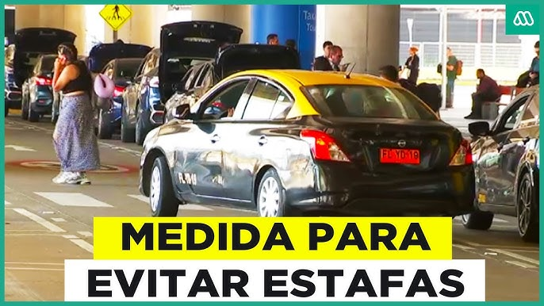
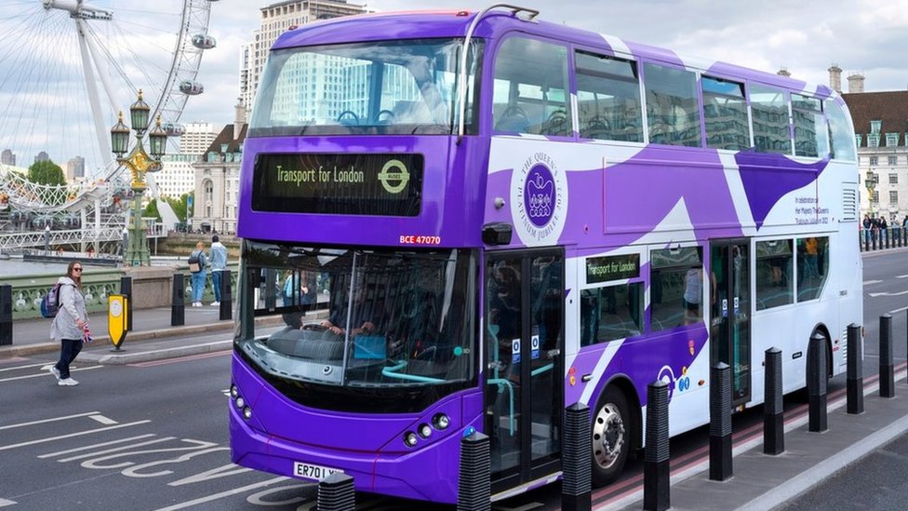
Problemática
Solución
En Chile y otros países, los pasajeros enfrentan traslados costosos y poco confiables desde aeropuertos.
Integrar la compra de boletos de avión con pasajes de bus hacia zonas céntricas o turísticas en una sola plataforma.

Slide 4
Objetivo General
Objetivos Específicos
Desarrollar una plataforma que centralice la compra de vuelos y buses, optimizando la experiencia de viaje.
Integrar APIs de aerolíneas y buses.
Implementar pasarela de pagos segura.
Diseñar una interfaz intuitiva y accesible.
Garantizar disponibilidad y escalabilidad.

Slide 5
Alcances
Que hace el Sistema:
Qué no hace:
Integración vuelos + buses.
Gestión de reservas y pagos.
Dashboard para administración.
Venta física de pasajes.
Gestión de buses propios.
No gestiona servicios adicionales

Slide 6
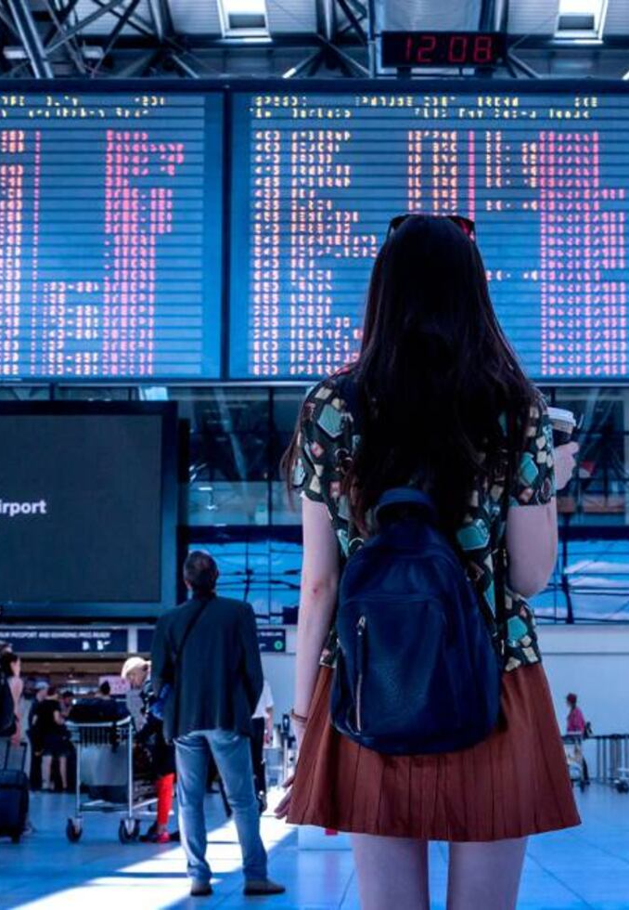
Usuarios
Empresas de buses: Integración y administración de servicios.
Usuarios finales: Reserva y compra de boletos combinados.
Administradores: Gestión del sistema y reportes.

Slide 7
Lista de Requerimientos Funcionales Y No, WEB
Funcionales más importantes:
RF-001 – Registro de usuario con verificación de correo.
RF-002 – Inicio de sesión seguro en modal.
RF-004 – Búsqueda de vuelos con filtros (origen, destino, fechas).
RF-006 – Reserva de vuelos con integración a pasarela de pago.
RF-008 – Notificaciones por correo (confirmación, cambios de vuelo).
No Funcionales más importantes:
Seguridad: cifrado de datos y validación de credenciales.
Usabilidad: accesible para usuarios
Rendimiento: carga < 3 segundos en búsquedas.
Disponibilidad: uptime 99% 24/7.

Slide 8
Lista de Requerimientos Funcionales Y No, Escritorio
Funcionales más importantes:
RF-01 – Panel de administración con métricas.
RF-02 – CRUD de empresas asociadas.
RF-04 – Asignación de roles de usuario.
RF-06 – Reportes exportables (PDF/Excel).
RF-07 – Gestión de asociaciones con aerolíneas y buses.
No Funcionales más importantes:
Fiabilidad: manejo de errores y recuperación ante fallas.
Seguridad: control de accesos y auditorías.
Usabilidad: interfaz simple para administradores.
Mantenibilidad: arquitectura modular y escalable.

Slide 9
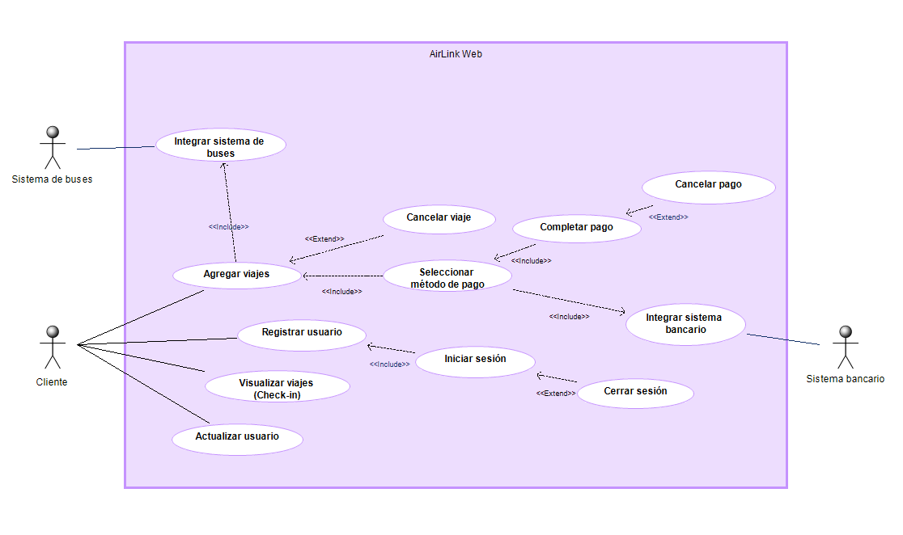
Caso de Uso Web

Slide 10
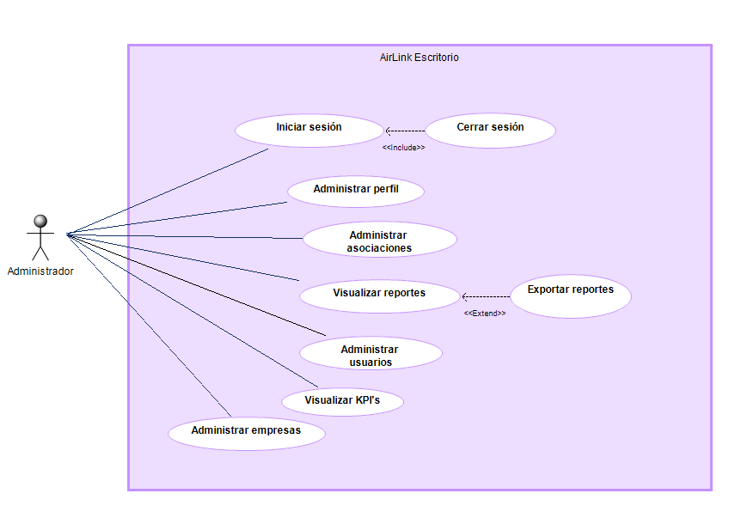
Caso de Uso Escritorio

Slide 11
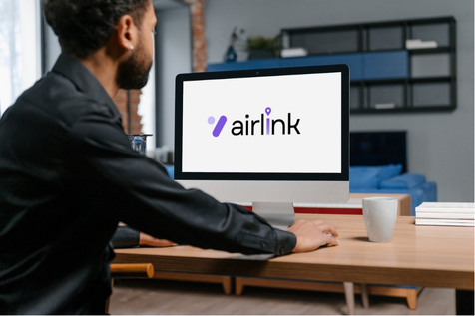
Mockups del Sistema
Link de acceso:
https://www.figma.com/design/X8AQetn981UZneyTmIedO5/AirLink?node-id=0-1&t=QjAsDO0bhNNFNAWN-1

Slide 12
Hitos Importantes
Hito | Fecha Tope
Acta de Constitución | Agosto 2025
Diseño de Mockups | Septiembre 2025
Desarrollo Backend y Frontend | Octubre 2025
Integración y Pruebas | Noviembre 2025
Entrega Final | Diciembre 2025

Slide 13
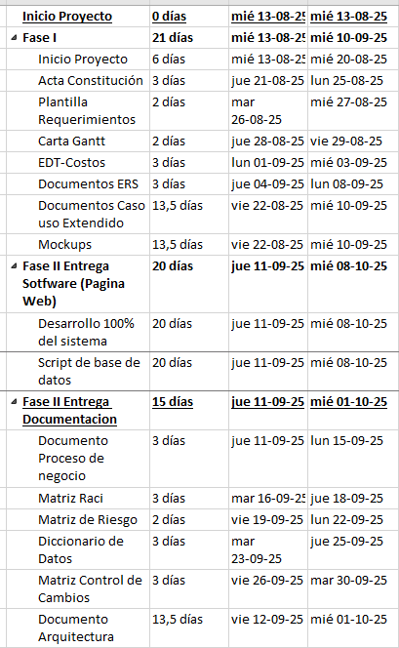
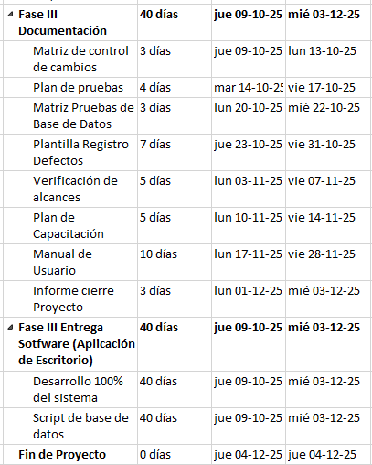
Carta Gantt

Slide 14
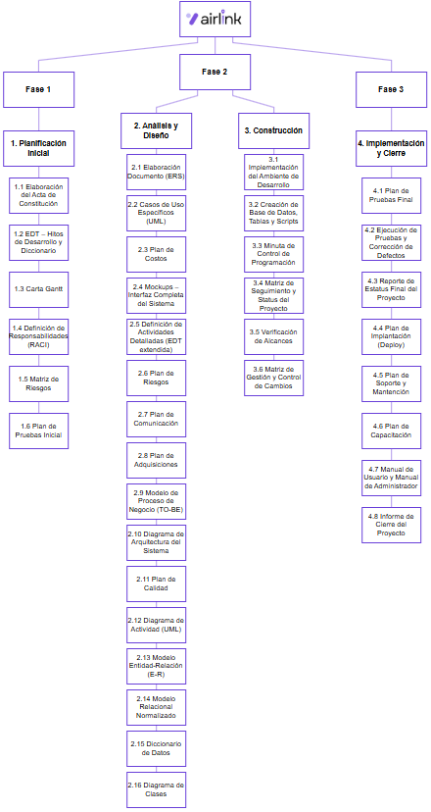
Estructura de desglose del trabajo
(EDT)

Slide 15
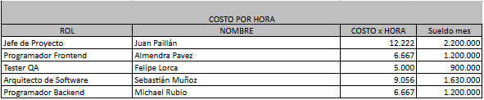
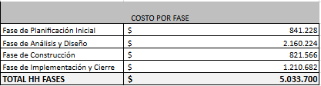
Costos EDT

Slide 16




Tecnologías del Desarrollo
Frontend: React + TypeScript
Backend: Node.js
Base de datos: MySQL
Control de versiones: GitHub
Gestión de proyecto: Trello + Discord

Slide 17
Conclusión
El proyecto AirLink propone una plataforma innovadora que integra vuelos y buses en una sola compra, mejorando la experiencia de viaje y reduciendo costos para los usuarios. Mediante una planificación clara, un diseño sólido y el uso de tecnologías modernas, se establece una solución escalable y segura que responde a una necesidad real de movilidad eficiente.

